Slide 1
Площа трапеції

Slide 2
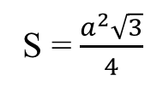
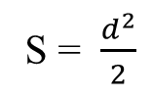
Формули площ
S = a ⋅ h_{а}
S = $\frac{1}{2}$ ⋅ a ⋅ h_{a}
S = $\frac{1}{2}$ d₁ ⋅ d₂
S = $\frac{1}{2}$ ab
S = a ⋅ b
S = a²
S = $\frac{a^{2}\sqrt{3}}{4}$
S = $\frac{d^{2}}{2}$
S = $\frac{a+b}{2}$ ⋅ h
S = a ⋅ h_{а}

Slide 3
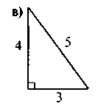
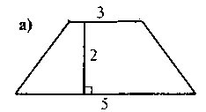
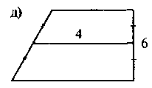
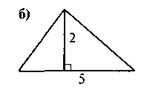
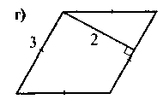
Знайдіть площу фігур

Slide 4
Домашнє завдання
Повторити зміст основних понять теми, повторити подібність фігур
Зробити опорний конспект з теми (для тих, хто не встиг зробити)
Розв’язати №950, 954, 966 – обов’язкові
№967, 969 - додаткові

